Slide 1
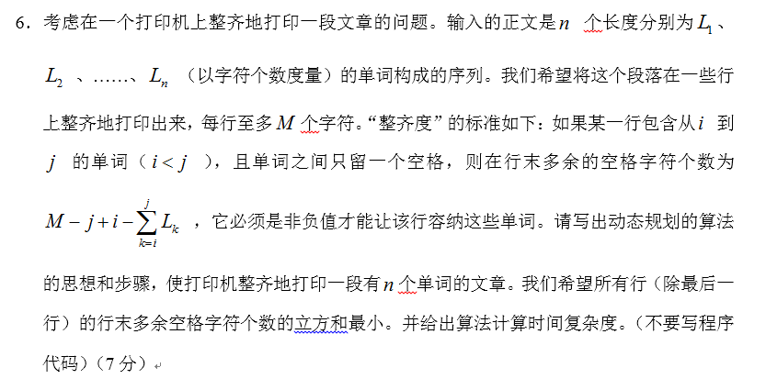
数据结构与算法练习题

Slide 2
7.在一个排列中，如果一对数的前后位置与大小顺序相反，即前面的数大于后面的数，那么它们就称为一个逆序。一个排列中逆序的总数就称为这个排列的逆序个数。（分治算法）
现在，给你一个N个元素的序列，请你判断出它的逆序个数是多少。
比如 1 3 2 的逆序数就是1。

Slide 3

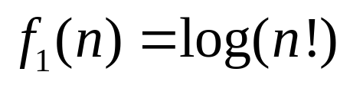
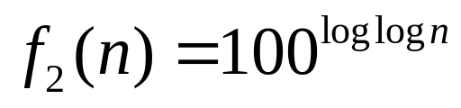
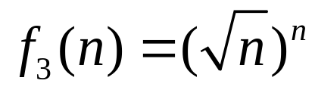
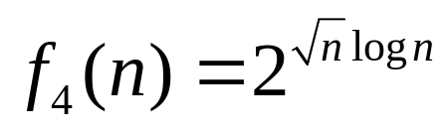
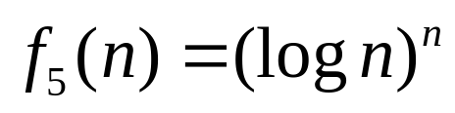
数据结构与算法练习题
1. 解下列递归式的渐近上界，给出的界尽量紧确。（20分）
(1)T（n）=2 T(n/2)+n³
(2)T（n）=7 T(n/2)+n²
(3)T（n）=2 T(n/2-1)+n
2.现在有k个数列，每个数列中的数都由小到大排列好了，这k个数列总共有n个数。现在要求你用时间为 的算法将这n个数按由小到大的顺序排列好，请写出算法步骤或思想（不要写程序代码） （20分）
3.将下面五个式子按渐进增长率由低至高排序并写明计算过程.（20分）

Slide 4
数据结构与算法练习题
4、一个线性表为B=(12,23,45,57,20,3,78,31,15,36)，设散列表（哈希表）为HT[0..12]，散列函数为H(key)=key%13，并用线性探测法解决冲突，画出散列表并计算等概率下查找成功的平均查找长度。（20分）
5、一组记录的关键码是（56,23,67,26,85,14,17,68,73,45,77），请利用快速排序的方法进行排序，每次以第一个记录做为基(枢纽).写出每趟排序过程。（20分）
6、如何防止队列假溢出，采用防止假溢出方法后，如何判断队列为空和满。（10）

